Slide 1
Оптимизация учета внеурочных достижений обучающихся
МБОУ «Средняя общеобразовательная школа № 71»

Slide 2
Общие данные
Заказчик: Колесник О.В., директор МБОУ «Средняя общеобразовательная школа № 71»
Процесс: учет внеурочных достижений обучающихся
Границы процесса: от получения информации о результатах внеурочной деятельности обучающихся до ее фиксации
Руководитель лин-проекта: Шитова М.В., заместитель директора по УВР
Команда лин-проекта: Гейда Н.С., Добыш Т.В., заместители директора по УВР, Молчанова В.Д., заместитель директора по ВР, Старосельцева О.В., заместитель директора по БЖ

Slide 3
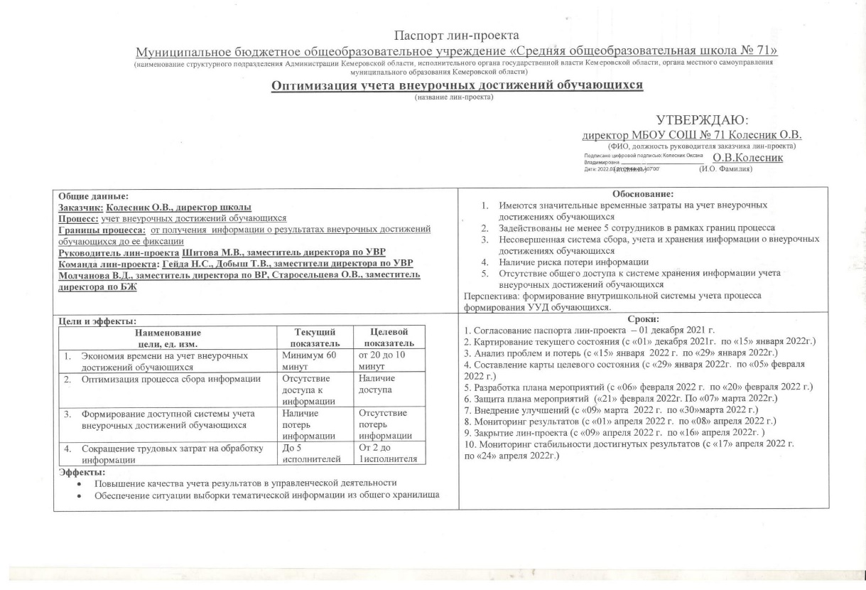
Паспорт проекта
«Оптимизация учета внеурочных достижений обучающихся»

Slide 4
Цель:
Наименование | Текущий показатель | Целевой показатель
Экономия времени на учет внеурочных достижений обучающихся | Минимум 60 мин | от 20 до 10 мин
Оптимизация процесса сбора информации | Отсутствие доступа к информации | Наличие доступа к информации
Формирование доступной системы учета внеурочных достижений обучающихся | Наличие потерь информации | Отсутствие потерь информации
Сокращение трудовых затрат на обработку информации | До 5 исполнителей | От 2 до 1 исполнителя

Slide 5
Выявленные проблемы
1. Значительные временные затраты на учет внеурочных достижений обучающихся.
2. Задействованы не менее 5 сотрудников.
3. Несовершенная система сбора, учета и хранения информации о внеурочных достижениях обучающихся.
4. Наличие риска потери информации.
5. Отсутствие общего доступа к системе хранения информации учета внеурочных достижений обучающихся.

Slide 6
Пирамида проблем
Федеральный
уровень
Региональный уровень
Уровень ОО
1. Значительные временные затраты на учет внеурочных достижений обучающихся.
2. Задействованы не менее 5 сотрудников.
3. Несовершенная система сбора, учета и хранения информации о внеурочных достижениях обучающихся.
4. Наличие риска потери информации.
5. Отсутствие общего доступа к системе хранения информации учета внеурочных достижений обучающихся.

Slide 7
План мероприятий по устранению проблем и потерь
№ | Проблема | Причины | Мероприятия | Ф.И.О., должность ответственного
1. | Значительные временные затраты на учет внеурочных достижений обучающихся | Отсутствие алгоритма сбора информации | Разработка алгоритма для организации учета внеурочных достижений обучающихся | Шитова М.В.
2. | Задействованы не менее 5 сотрудников | Все заместители директора ведут учет внеурочных достижений обучающихся по своему направлению | Разработка единой формы учета внеурочных достижений обучающихся по всем направлениям | Шитова М.В.
3. | Несовершенная система сбора, учета и хранения информации о внеурочных достижениях обучающихся | Занятость педагогов | Разработка требований для сбора, учета и хранения информации о внеурочных достижениях обучающихся | Шитова М.В.
4. | Наличие риска потери информации | Занятость педагогов | Организация своевременного сбора информации | Шитова М.В.
5. | Отсутствие общего доступа к системе хранения информации учета внеурочных достижений обучающихся | Отсутствие общей структуры организации доступа к информации | Создание сетевой папки с общим доступом | Шитова М.В.

Slide 8
Планируемые результаты
До реализации
лин-проекта
ВПП (время протекания процесса)
минимум 60 минут
Отсутствие доступа к информации
Наличие потерь информации
Исполнители до 5 человек
После реализации
лин-проекта
ВПП (время протекания процесса)
от 20 до 10 минут
Наличие доступа к информации
Отсутствие потерь информации
Исполнители от 2 до 1
Экономия времени: от 40 до 50 минут
Наличие доступа к информации
Отсутствие потерь информации
Сокращение количества исполнителей на 3-4 человека

Slide 9
Достигнутые результаты
Наименование цели (ед. изм) | Было | Стало | Полученный результат, эффект
Экономия времени на учет внеурочных достижений обучающихся | минимум до 60 минут | сокращение времени в 3-5 раз | повышение качества учета результата в управленческой деятельности; обеспечение ситуации выборки тематической информации из общего хранилища;
Оптимизация процесса сбора информации | отсутствие доступа к информации | наличие доступа к информации через сетевую папку общего доступа
Формирование доступной системы учета внеурочных достижений обучающихся | наличие потерь информации | отсутствие потерь информации
Сокращение трудовых затрат на обработку информации | до 5 исполнителей | 1 исполнитель

Slide 10
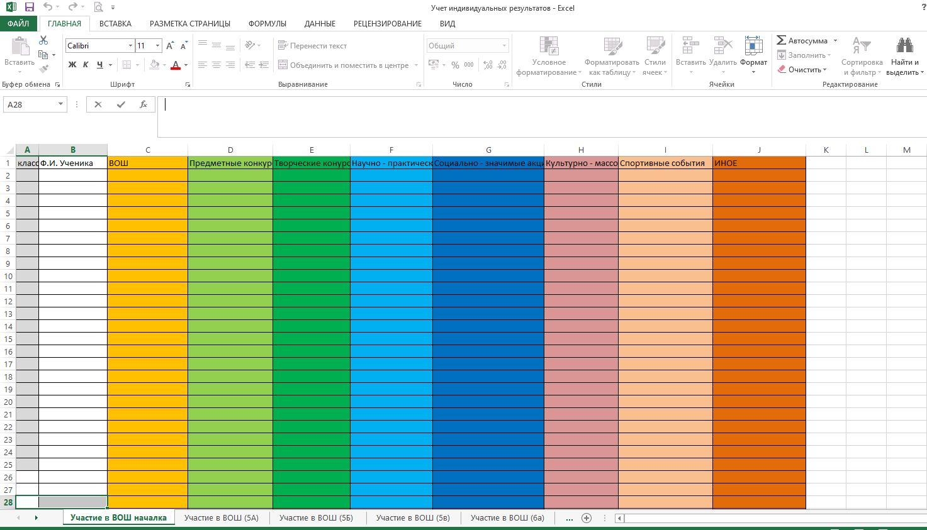
Визуализация

